Slide 1
Image Analysis
Digit Recognition

Slide 2
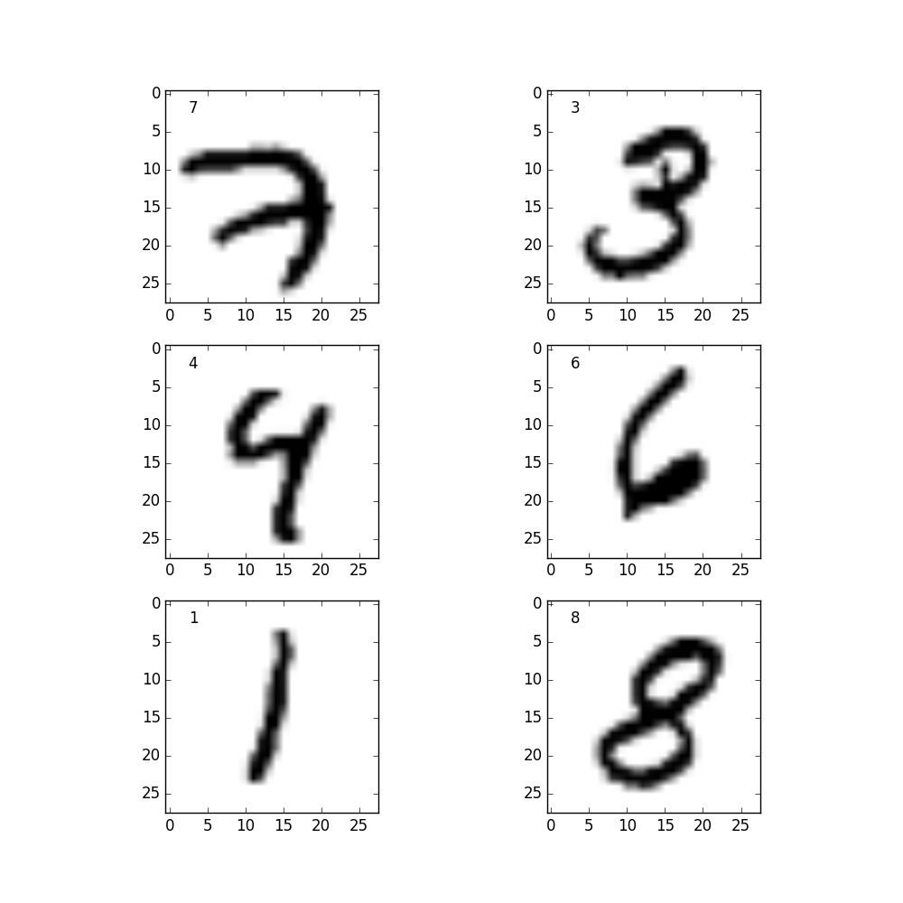
MNIST-Dataset
Goal:
Der Computer sagt uns, welche Zahlen in den Test-Bildern zu sehen sind,
indem er sie mit den Trainings-Bildern vergleicht.
Input:
Bilder von handgeschriebene Zahlen: Zentriert und Grauskaliert
Training set: 60 000 Bilder (Ziffern sind bekannt)
Test set: 10 000 Bilder (Ziffern sind unbekannt)
Output:
Prediction of the

Slide 3
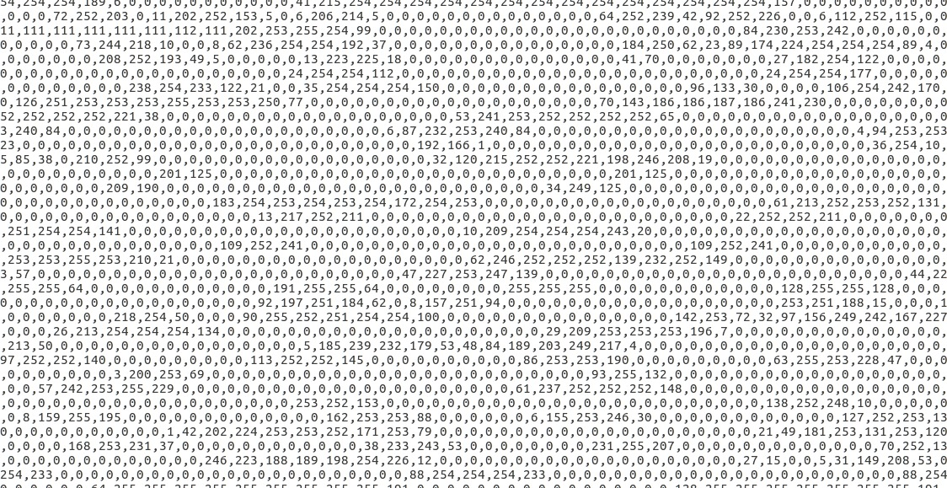
MNIST-Dataset
 | Pixel1 | Pixel2 | Pixel3 | Pixel… | Pixel784
Image1 | 0 | 0 | 0 | 0 | 0
Image2 | 0 | 3 | 74 | 0 | 64
Image3 | 0 | 15 | 87 | 33 | 14
Image4 | 0 | 0 | 95 | 0 | 0
Image5 | 0 | 0 | 36 | 24 | 0
Image… | 9 | 0 | 0 | 0 | 8
Image x | 0 | 0 | 11 | 0 | 57
We see our image-data in this form

Slide 4
K Nearest Neighbour (KNN)
Which K trainings-vectors are nearest to our test-vector (euclidian distance)
-> Which K trainingsimages is most similar to our testimage.
In this example with 2 dimensions
(our case has 784 dimensions)

Slide 5
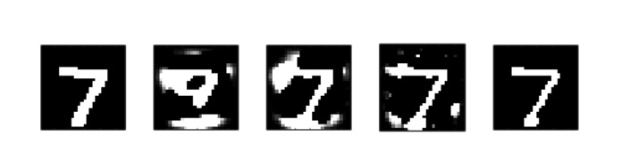
PCA
Ein Bild -> Ein Vektor mit 784 Dimensionen (zu viele)
Lösung: Principal Component Analysis,
reduziert Dimensionen durch Verzicht an Überflüssigem und Hervorhebung von Varianzen
Vektorraum mit 784, 2, 20, 100 und 700 Dimensionen

Slide 6
Welche Anzahl für Dimensionen oder K?
Benötigt eine Funktion, die die Trefferquote für richtig erkannte Ziffern speichert.
Wir verwenden KNN und PCA mit Bildern deren abgebildete Ziffer schon bekannt ist und probieren experimentell welche Anzahl für K/Dimensionen am Besten sind.

Slide 7
Visualization
Unsere Bilddateien bestehen nur aus Zahlen, Umwandlung wieder rückgängig
 | Bild1 | Bild2 | Bild3 | Bild… | Bild60000
Pixel1 | 0 | 0 | 0 | 0 | 0
Pixel2 | 0 | 3 | 74 | 0 | 64
Pixel3 | 0 | 15 | 87 | 33 | 14
Pixel4 | 0 | 0 | 95 | 0 | 0
Pixel5 | 0 | 0 | 36 | 24 | 0
Pixel… | 9 | 0 | 0 | 0 | 8
Pixel784 | 0 | 0 | 11 | 0 | 57
Zum Beispiel:
Bilder anschauen von falsch erkannten Ziffern
Source: Digit Recognition Using Keras, Mukul Agrawal

Slide 8
Sachen die wir ausprobieren möchten
Unsere eigene Handschrift mit dem Programm analysieren
Den Algorithmus zur Erkennung von Buchstaben (oder Gesichtererkennung?) verwenden
Machine Learning Funktion ausprobieren (weil es sich cool anhört)

